Slide 1
并发编程
Security Level:

Slide 2
关于本章
章节目标
通过本章节的学习，理解线程的概念和基本用法，Send&Sync相关的概念的和使用场景。
本章预期掌握知识点
  线程；
  Send和Sync；

Slide 3
目录
线程和数据的并发访问
Send和Sync
Arc

Slide 4
线程-多线程编程概念
协程库：
事件调度框架
进程
线程
协程
事件
应用程序
进程
线程
协程
事件
用户态
…
…
…
…
内核
task
task
进程和线程
线程也被称为轻量级的进程，是操作系统内核的调度单元
线程内的程序指令都是顺序执行，需要利用多个线程获取并发并行执行的能力
任何一个线程都必须依附在某个进程内，同进程内其他线程共享同样的内存空间
进程入口为主线程，可基于系统调用或者基础库在同一个进程内创建更多的线程

Slide 5



线程-spawn和scope用法
fn foo() {
let i = 100;
let _ = spawn(move || {
println!("i = {}", &i);
}).join();
}
fn bar() {
static i: i32 = 100;
let _ = spawn( || {
println!("i = {}", &i);
}).join();
}
线程带来的挑战和应对策略：
生命周期：需要保证传递到线程的资源在线程整个生命周期内有效，需要所有权转移或者static生命周期（注：编译器不可能理解线程库中JoinHandle::join的语义）；
灵活应用：的确存在不满足spawn约束的内存数据需要多线程调度的业务述求，使用scope，可以保证新的线程在scope返回前一定结束；
共享访问：除生命周期之外，还需要确保传递到线程的资源满足多线程访问安全机制，参见下一页；
fn baz() {
let i = 100;
let _ = scope(|scope| {
let _ = scope.spawn(|| {
println!("i = {}", &i);
});
});
}
无move也非static生命周期

Slide 6
线程-数据的多线程访问安全机制
机制1：多线程共享数据
使用方式：引用/指针在多个线程间传递
安全机制：数据类型必须支持Sync trait
机制2：独享线程外数据
使用方式：线程外数据通过所有权转移到线程内使用
安全机制：数据类型必须支持Send trait
机制3：静态变量
使用方式：线程共享进程内的全部内存空间，可直接访问。
安全机制1：静态变量的数据类型必须支持Sync trait
安全机制2：定义线程局部存储(TLS)的静态变量

Slide 7
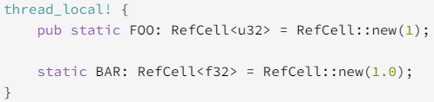


线程局部存储（TLS)
特点：同名不同体，每个线程访问同名变量，实际地址不同，即线程独享。无需支持Send/Sync的约束。
注意事项：程序行为不能依赖TLS变量析构机制，因为其行为不可靠
1、unix平台下，主线程退出时其TLS变量不会析构
2、析构动作有可能再次初始化一个TLS变量
3、windows下，只有导致进程退出的线程中的TLS变量可以正常析构
use std::thread;
use std::cell::Cell;
fn main() {
thread_local! { static FOO: Cell<i32> = Cell::new(0); }
let mut handles = vec![];
for n in 0..10 {
handles.push(thread::spawn(move || {
let val = FOO.with(|foo| foo.get());
FOO.with(|foo| foo.set(val + 1));
assert_eq!(1, FOO.with(|foo| foo.get()));
}));
}
for h in handles {
h.join();
}
}
注：目前thread_local定义的变量只能通过with方法完成读写

Slide 8
Send/Sync-概念和用法
Send：定义数据所有权是否可以在线程间转移
所有权转移有两个场景：单线程内和线程间
所有数据结构都支持单线程内的所有权转移
线程间的所有权转移需要用Send Trait标识
总结 - 支持Send的条件：
变量间无共享资源
或共享资源支持Sync
Sync：定义数据可否在多线程间共享访问
共享访问和借用规则不冲突，仅指只读借用在多线程间共享访问
共享访问要求只读借用本身支持Send Trait，实现在线程间传递
静态变量，多线程可以直接访问，必须支持Sync Trait
Rustc不认识线程，只认识Send Trait/Sync Trait
线程间数据传递接口需要正确利用Send Trait进行参数限定
正确定义数据结构是否支持Send Trait/Sync Trait
  Sync Trait决定了数据结构的只读借用是否支持Send Trait
  Send Trait取决于所有权在多线程间转移后内存访问是否安全
有一些类型并没有实现 Send 或 Sync 特征，这些类型被称为 !Send 或 !Sync 类型。这些类型通常不是线程安全的，因此不能在线程间共享或传递所有权。

Slide 9
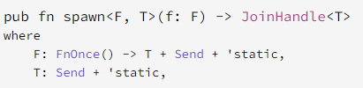
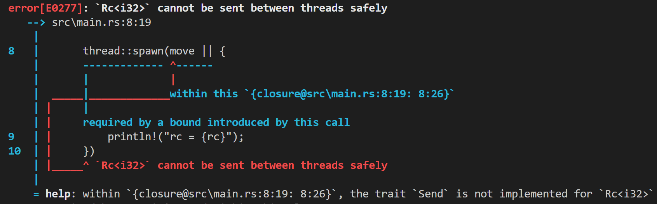
Send/Sync- Send定义数据是否可在线程间转移(传递)
// 代码示例
use std::thread;
use std::rc::Rc;
fn main() {
let mut rc = Rc::new(1);
thread::spawn(move || {
println!("rc = {rc}");
}).join();
}

Slide 10
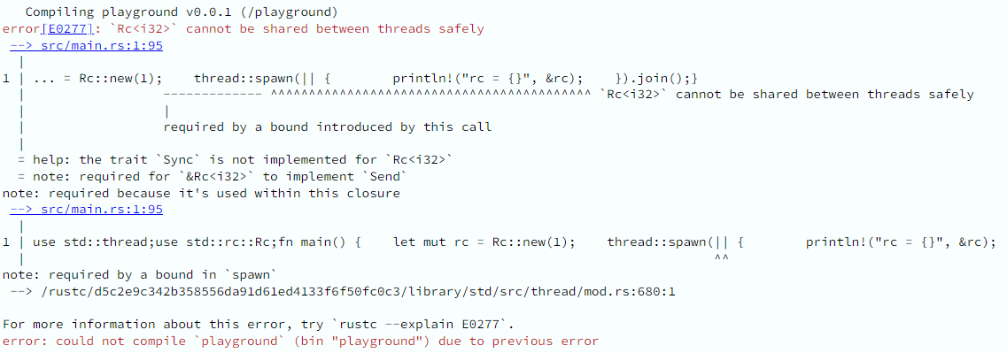
Send/Sync- Sync定义数据是否可在线程间共享访问
// 代码示例
use std::thread;
use std::rc::Rc;
fn main() {
let mut rc = Rc::new(1);
thread::spawn(move || {
println!("rc = {}", &rc);
}).join();
}

Slide 11
Send/Sync-自动判定规则
如果T支持Sync则 &T 支持Send
如果&T支持Send则 T支持Sync
如果复合类型所有成员支持Send/Sync则复合类型支持Send/Sync
除以下类型之外的基本类型都支持Send/Sync
  不支持Send/Sync：*const T, *mut T, NonNull<T>，Rc<T>
  不支持Sync：UnsafeCell/Cell/RefCell
  有条件支持Send(泛型参数支持Send): UnsafeCell/Cell/RefCell
参考链接：https://doc.rust-lang.org/nomicon/send-and-sync.html
总结 - 支持Send的条件：
变量间无共享资源
或共享资源支持Sync

Slide 12
Send/Sync-显式指定
// 代码示例
struct Foo ( *const i32); //自动判定规则推断出不支持Send/Sync
unsafe impl Sync for Foo {}
unsafe impl Send for Foo {}
Send/Sync 均为 unsafe trait，程序员保证类型的线程安全和声明的一致性；
Send和Sync 均需要独立声明；
备注：
1. *const T为裸指针类型，关于裸指针类型的具体使用方式参见《unsafe rust》培训课程内容。
2. "unsafe"关键字必须是因为Sync/Send被定义为unsafe trait. Sync/Send仅代表编译器和程序员之间的一种契约，"unsafe"的含义是必须由程序员保证一个类型被声明为支持Sync/Send的正确性。

Slide 13

Send/Sync-显式禁止：可明确定义仅单线程使用数据结构
1、方案1：利用PhantomData定义一个不支持Send/Sync的标记类型成员；
// 代码示例
struct Foo {
//自动判定规则推断出不支持Send/Sync
mark: PhantomData<*const ()>,
}
struct Foo {
//自动判定规则推断出不支持Sync, 但支持Send，或者自定义标记类型实现类似功能
mark: PhantomData<UnsafeCell<i32>>,
}
2、方案2：利用!Send和!Sync, 但仅nightly版本支持
// 代码示例
unsafe impl !Sync for Foo {}
unsafe impl !Send for Foo {}

Slide 14
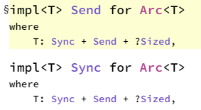

线程-Arc<T>概念和用法
Arc 是一种智能指针，基于原子操作的引用计数控制生命周期，用于多线程环境。
1. 前提是封装数据（类型T）本身必须支持Send+Sync
使用典型场景：
1. 需要在多个线程中共享的非全局资源（全局资源可用静态变量）
2. 需要在没有线程使用后及时释放资源（无需释放可用Box::leak）
use std::thread;
use std::sync::Arc;
fn main() {
let data = Arc::new((1, "name"));
let cloned = data.clone();
let handle = thread::spawn(move || {
println!("data = {:?}", cloned);
});
println!("main data = {:?}", data);
handle.join();
}

Slide 15
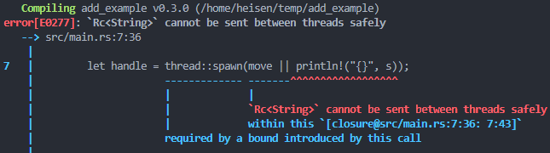
线程-Arc<T>概念和用法
与智能指针Arc类似，为了解决允许一个数据资源在同一时刻拥有多个所有者的问题。但是：
Rc<T>引用计数非原子操作，只用于单线程；
Arc<T>引用计数是原子操作，适用于多线程；
// 错误示例
fn main() {
let s = Rc::new(String::from("Multi Thread"));
for _ in 0..10 {
let s = Rc::clone(&s);
let handle = thread::spawn(move || {
println!("{}", s)
});
}
}
// 正确示例
fn main() {
let s = Arc::new(String::from("Multi Thread"));
for _ in 0..10 {
let s = Arc::clone(&s);
let handle = thread::spawn(move || {
println!("{}", s)
});
}
}
尝试在线程中使用 Rc 指针时，代码无法编译通过。其原因为Rc不支持Send，无法满足spawn接口参数的约束。

Slide 16
本章小结
学完本章，希望可以：
  掌握线程的概念和spawn和scope的用法和应用场景及约束；
  掌握Send/Sync的工作原理，可为自定义类型安全定制Send/Sync或者!Send/!Sync trait；
  掌握Rust内部可变性和线程安全；

